Slide 1

Частное учреждение профессионального образования «высшая школа предпринимательства»
Дипломный проект «Разработка и внедрение сервиса двухфакторной аутентификации для доменной инфраструктуры на базе Active Directory c использованием программного комплекса MultiOTP»
Радионов Д.Г. – студент.
Бакланов А.А. – научный руководитель.
2026

Slide 2

Актуальность и цель.
Повышение безопасности
Защита доменной инфраструктуры от компрометации учетных записей.
Минимизация рисков
Снижение угроз фишинга, перебора паролей и атак Pass the Hash.
Эффективное управление
Централизованное управление доступом с двухфакторной аутентификацией.

Slide 3
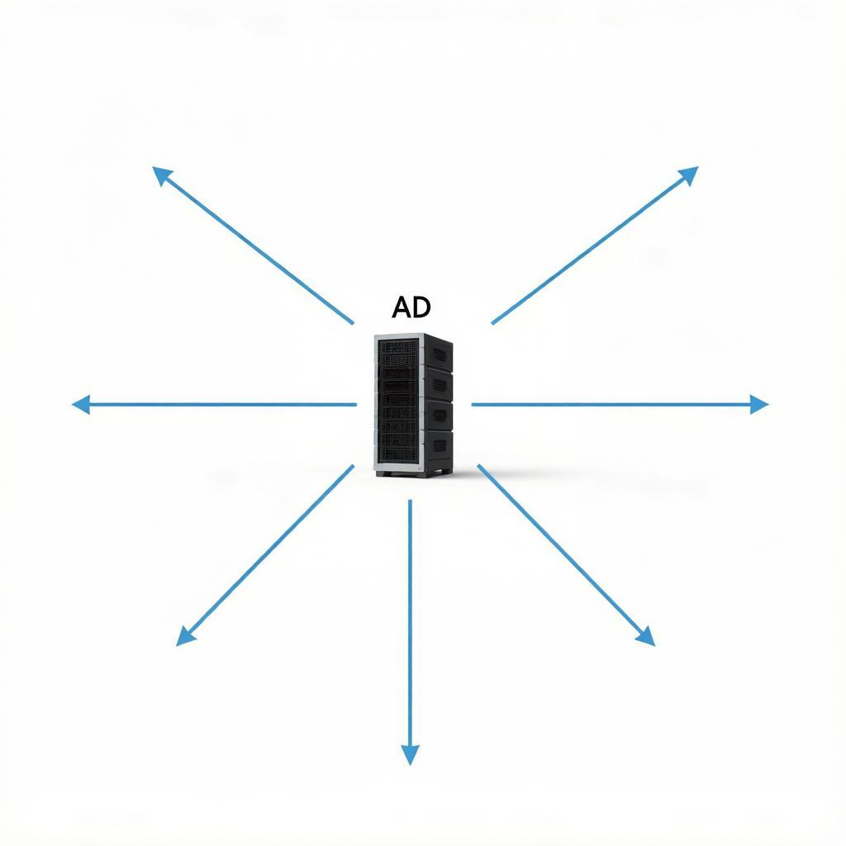
Анализ проблемной области.
Задачи доменной инфраструктуры
Проблемы однофакторной аутентификации
• Учет пользователей в AD
• Уязвимость паролей
• Контроль доступа к ресурсам
• Кража учетных данных
• Централизованное управление доступом
• Ролевая модель - RBAC

Slide 4
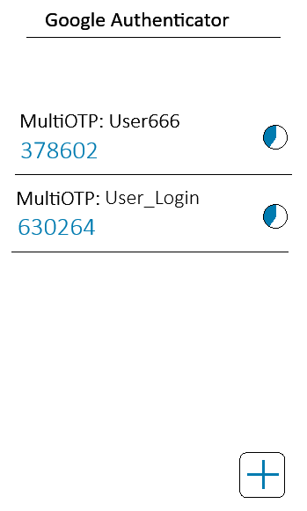
Требования к платформе
Функциональные Двухфакторная аутентификация при входе в Windows/RDP Интеграция с AD через LDAP Поддержка TOTP (Google Authenticator).
Информационные Данные о пользователях AD Секретные ключи TOTP Журнал действий пользователей
Технические Клиент-серверная архитектура Локальное развертывание Отказоустойчивость
Безопасность Система ролей Контроль доступа Блокировка после 3 неудачных попыток

Slide 5
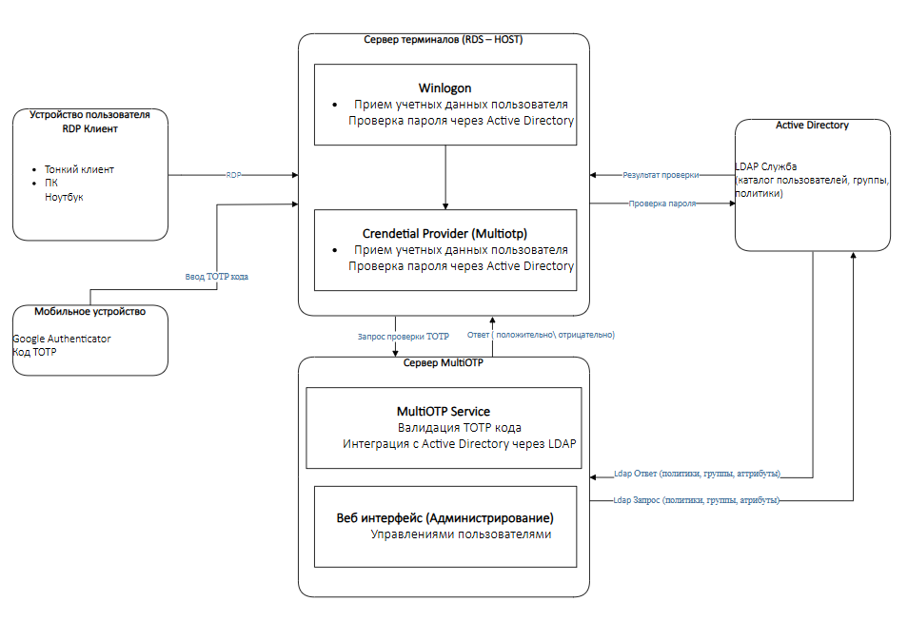
Проектирование архитектуры сервиса 2FA
Схема включает ключевые компоненты, каждый из которых отвечает за свою часть функционала:
• Контроллер домена (PDC01) — проверка паролей через LDAP
• Сервер MultiOTP (TS) — служба аутентификации, Credential Provider, хранение секретных ключей
• Клиентские устройства — подключение по RDP с любых устройств
• Приложение-аутентификатор — генерация TOTP-кодов (Google Authenticator)

Slide 6
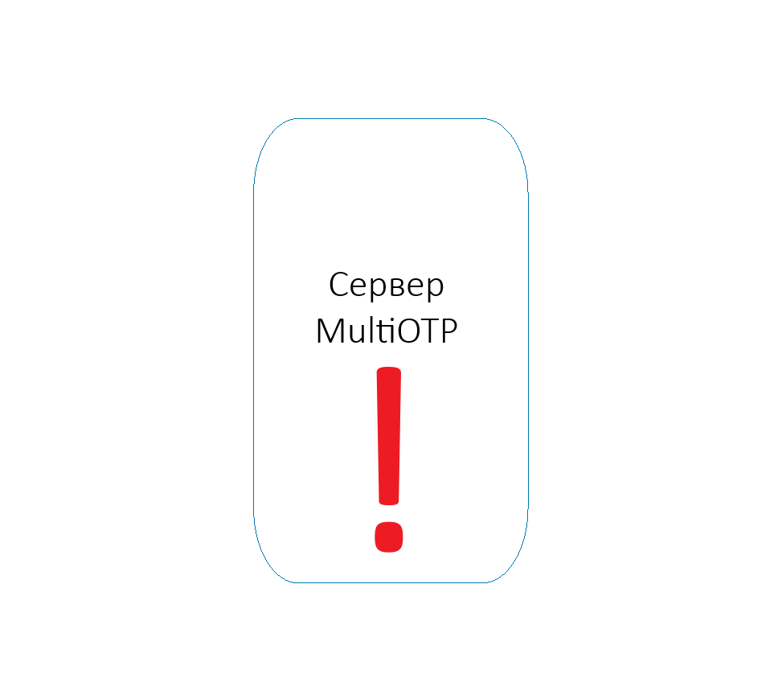
Основные риски разработки
Безопасность данных Хэширование паролей защита от SQL инъекций HTTPS
Потеря данных Регулярное резервное копирование, план восстановления
Масштабируемость Поддержка до 200 пользователей без модернизации оборудования
Ошибки логики Тщательное тестирование
Защита авторизации Двухфакторная аутентификация, контроль сессий
Низкий UX Интуитивный двухэтапный вход (+0.5 сек к времени входа)

Slide 7

Технологии безопасности
HTTPS Шифрование данных для безопасной передачи.
XSS-атаки Очистка HTML, запрет скриптов, Content Security Policy.
CSRF-атаки CSRF-токены, проверка подлинности запросов.
Pass-the-Hash 2FA эффективно противодействует — даже при перехвате хэша пароля требуется TOTP-код.

Slide 8
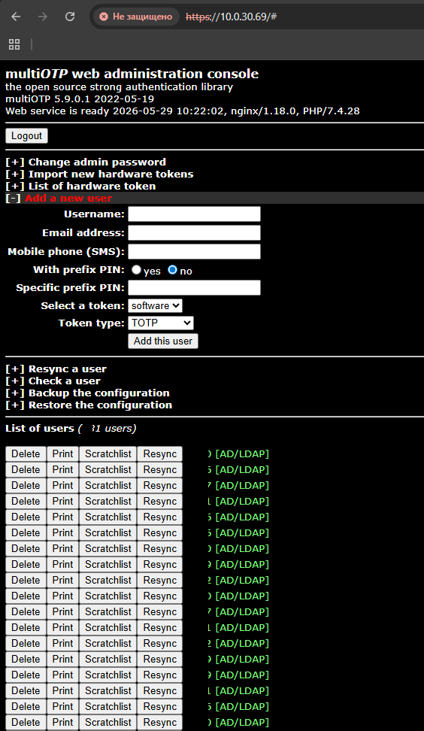
Пользовательский интерфейс
Интерфейс системы разработан с учетом принципов адаптивности, доступности и простоты взаимодействия для различных ролей пользователей: администратора - администратора и пользователей домена.
Использован встроенный веб-интерфейс MultiOTP После входа в систему администратор попадает на панель профиля.
Внешний вид веб консоли MultiOTP со списком пользователей

Slide 9
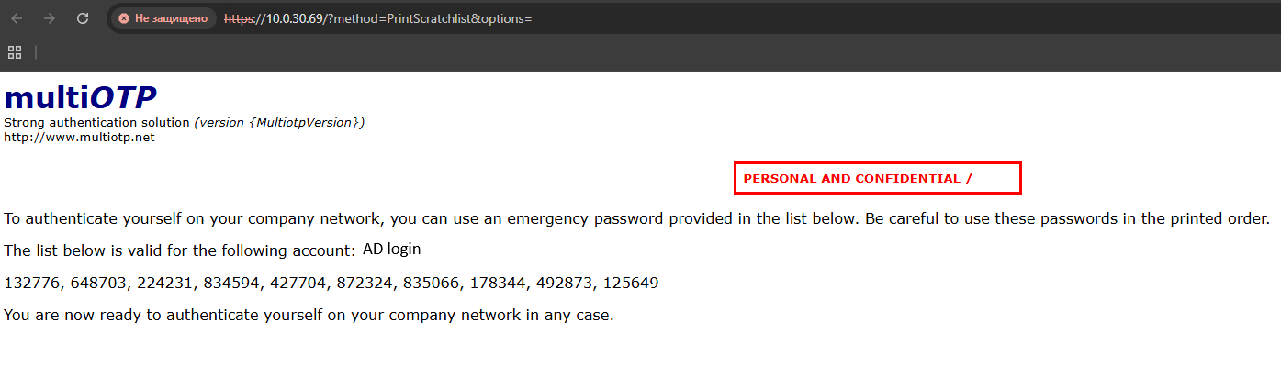
Пользовательский интерфейс (резервные токены)
Панель позволяет управлять пользователями и токенами.
Интуитивность Легкий и понятный интерфейс для всех пользователей.
Адаптивность Корректное отображение на смартфонах, планшетах, десктопах.
Управление Панель с быстрым доступом к управлению токенами и резервными кодами.

Slide 10
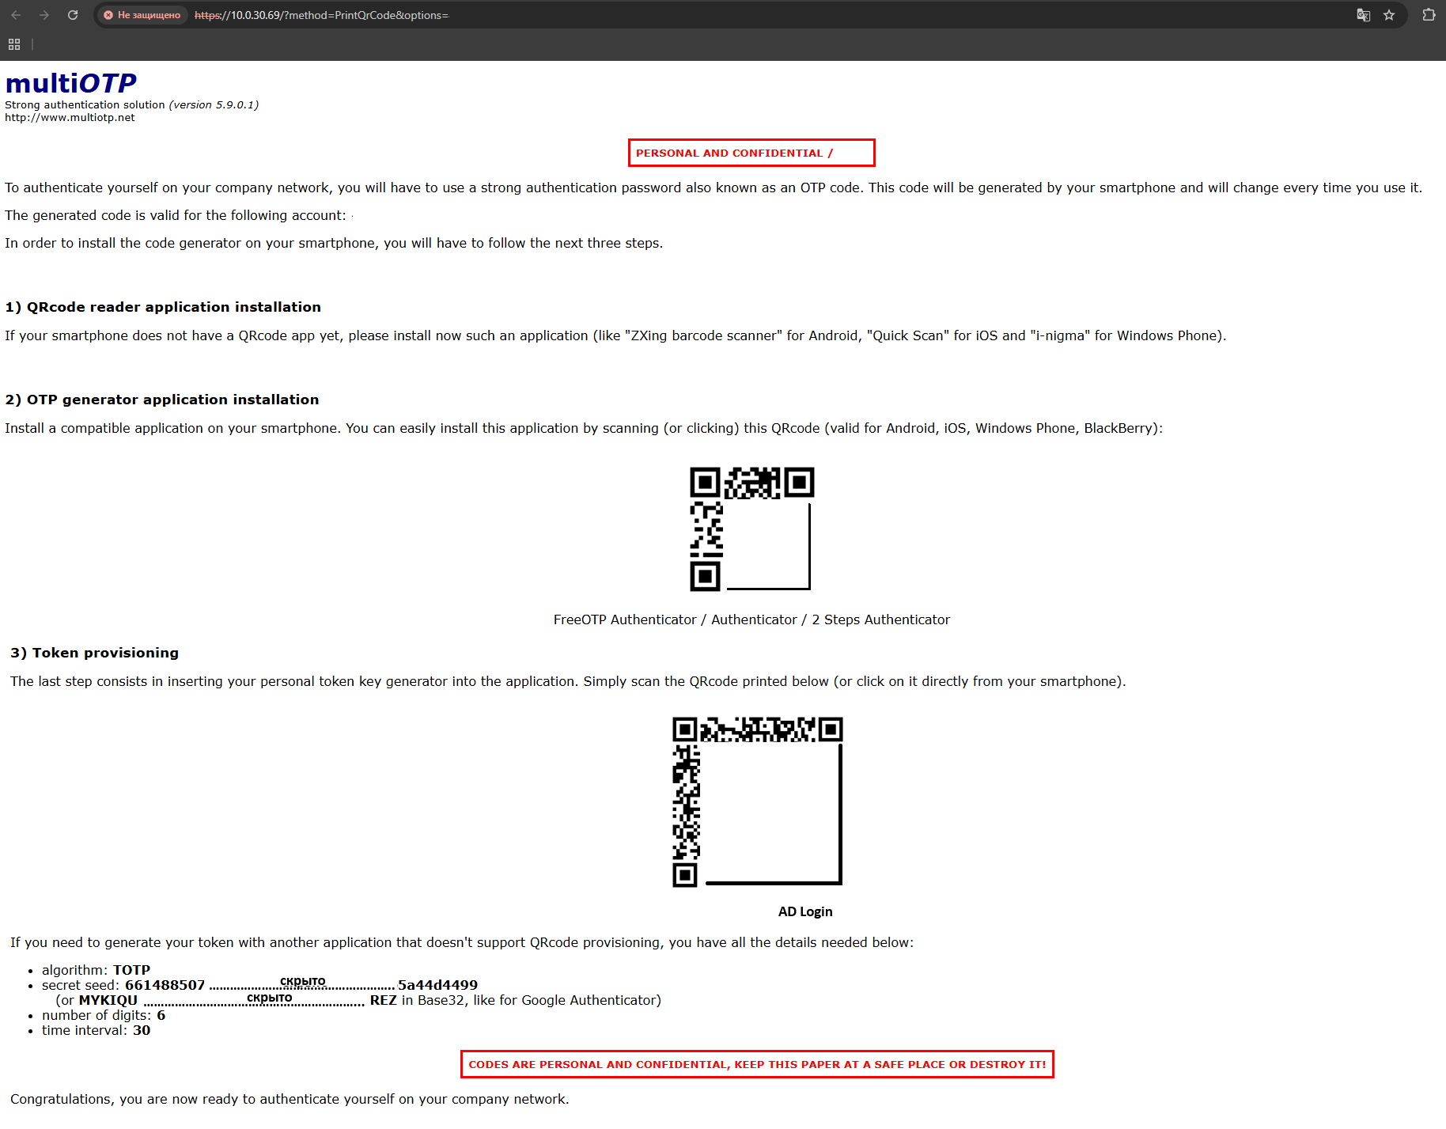
Админ панель
Инструмент для управления системой 2FA.
Функции управления
• Просмотр и управление пользователями (синхронизация из AD) • Генерация QR-кодов для регистрации устройств • Управление резервными кодами • Просмотр журнала событий
Преимущества
• Интуитивный и удобный интерфейс • Автоматизация рутинных задач • Повышение эффективности управления доступом

Slide 11
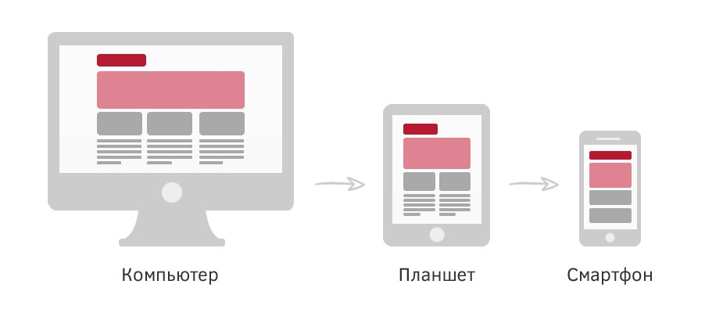
Пользовательский интерфейс
Интуитивно понятный UI обеспечивает удобство и эффективность работы всех пользователей. Современный дизайн с адаптивностью под разные устройства улучшает взаимодействие.
Адаптивность Интерфейс корректно отображается на смартфонах, планшетах и десктопах.
Простота Минималистичный дизайн помогает сосредоточиться на ключевых задачах.
Управление Панель управления с быстрым доступом к управлению токенами и резервными кодами.

Slide 12

Заключение
Платформа 2FA автоматизирует защиту доменной инфраструктуры, повышает безопасность и улучшает управление доступом.
Анализ потребностей Выявлены задачи и проблемы доменной инфраструктуры.
Проектирование архитектуры Создана структура сервиса на базе MultiOTP.
Реализация Разработан удобный UI/UX с веб-интерфейсом MultiOTP.
Внедрение безопасности Защита от уязвимостей, интеграция с AD, роли пользователей.
Тестирование Устранение ошибок, подтверждение работоспособности.

Slide 13
Спасибо за внимание!

Slide 14
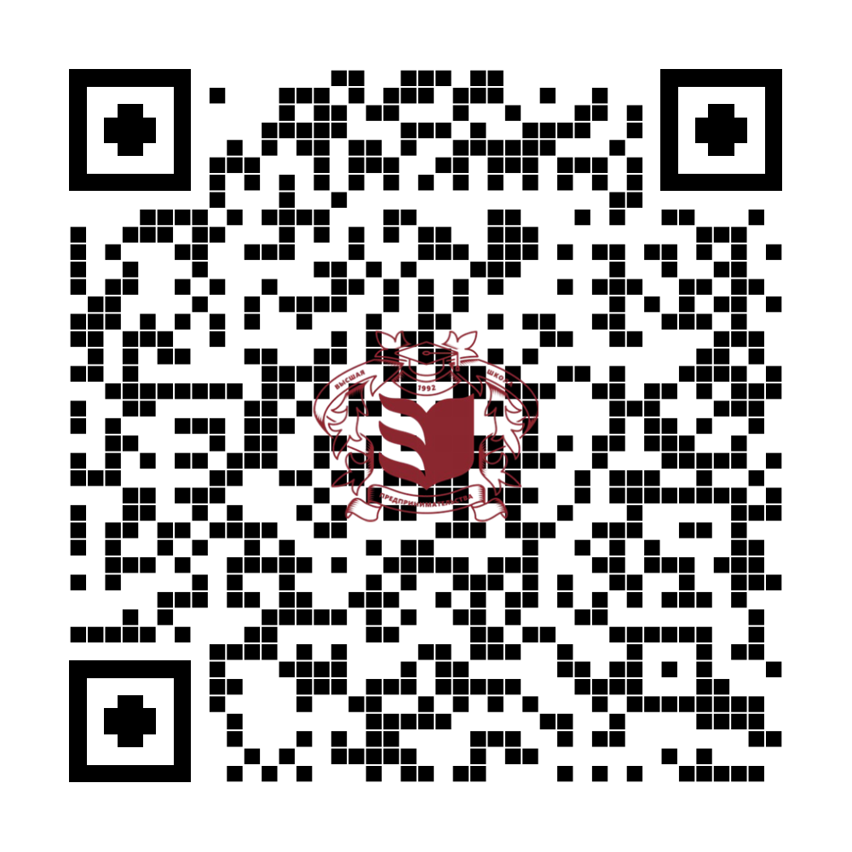
Ссылка на репозиторий.
https://github.com/Demiantron/Diplom_multiotp

